Slide 1
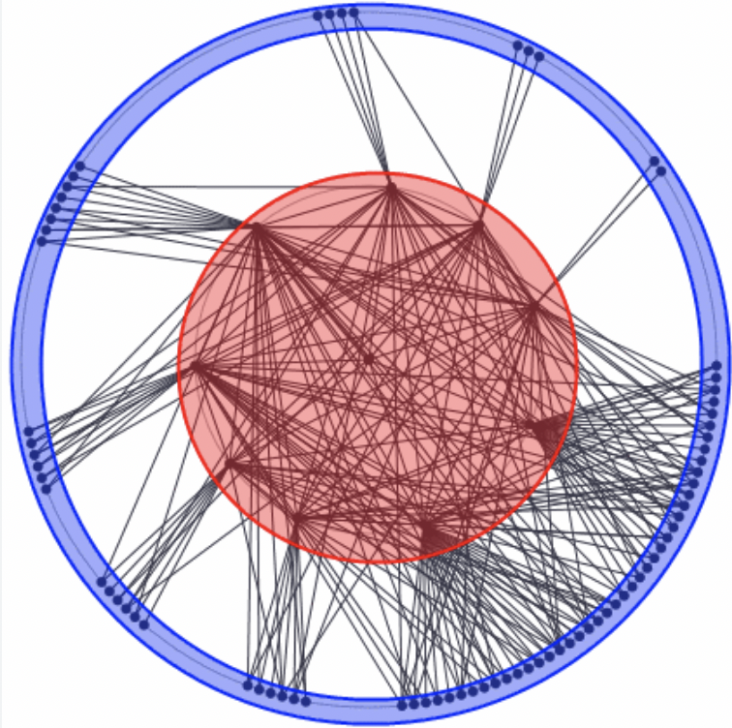
Jádro a periferie právních pojmů
aneb jak jak si různé vědní disciplíny (ne)povídají (s právem)

Slide 2
Pojem
Obsah/rozsah pojmu? > tradiční přístup (Rudolf Carnap)
Obsah = vymezení definičních znaků kategorie X
Rozsah = seznam prvků patřících do kategorie X
Jádro/periferie pojmu?

Slide 3
Co je “ovoce”? Patří okurka do kategorie “ovoce”?
Ovocem se rozumí jedlé plody, plodenství a semena různých vytrvalých kulturních či planě rostoucích dřevin a bylin.
https://www.cazv.cz/wp-content/uploads/2021/09/Letak_Ovoce_zelenina_PDF.pdf

Slide 4
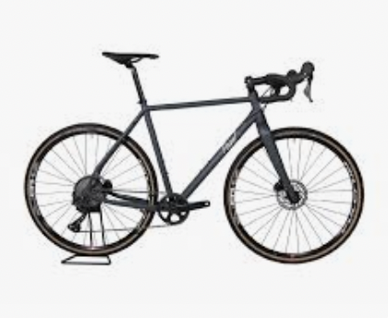
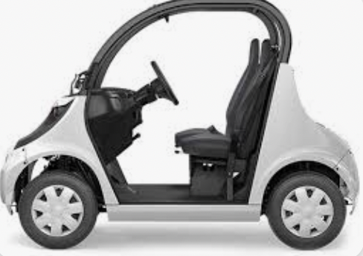
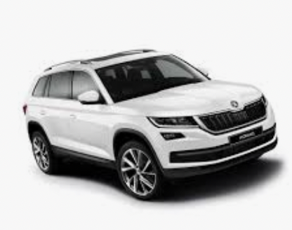
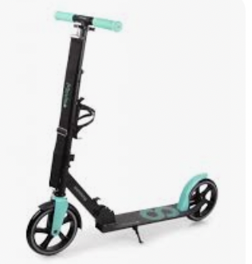
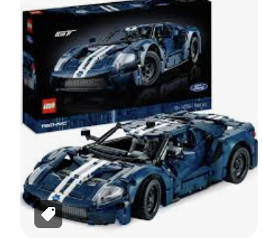
Pojem, koncept, kategorie
“Vozidlo”
“Auto”
“Zvíře”
“Věc”

Slide 5
…ale
pojmy/koncepty/kategorie nemají tak jasné okraje

Slide 6
…a zase ten Wittgenstein
Kategorizace je otázkou hledání sdílených podobností

Slide 7
Jádro a periferie pojmu
Filosofie
Lingvistika
Matematika
Psychologie
Sociální psychologie
? Právo ?

Slide 8
Filosofie Lingvistika
Immanuel Kant
Ludwig Wittgenstein
Teorie polí
Pražský lingvistický kroužek
John Langshaw Austin
George Lakoff

Slide 9
Matematika Psychologie
Zadeh
Eleanor Rosch

Slide 10
Sociální psychologie Právo
Serge Moscovici
Jean-Claude Abric
Philipp Heck
Herbert Hart
-> zakotvení těchto představ do klasické právní teorie

Slide 11
…za všechno může Kant
konceptuální jádro -> skládá se z analytických charakteristik
periferie -> skládá se ze syntetických charakteristik
doplňkové schéma -> to, co je nezbytné, abychom mohli koncept aplikovat na konkrétní fyzické nebo sociální objekty

Slide 12
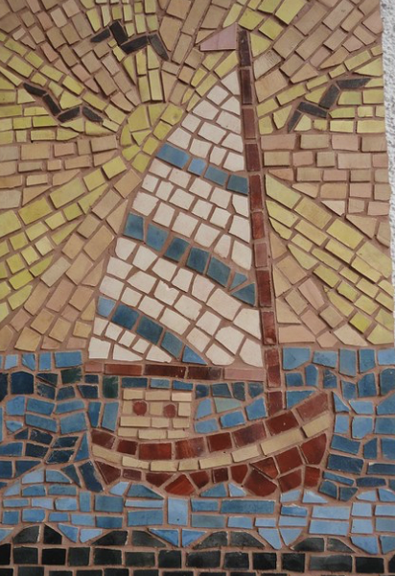
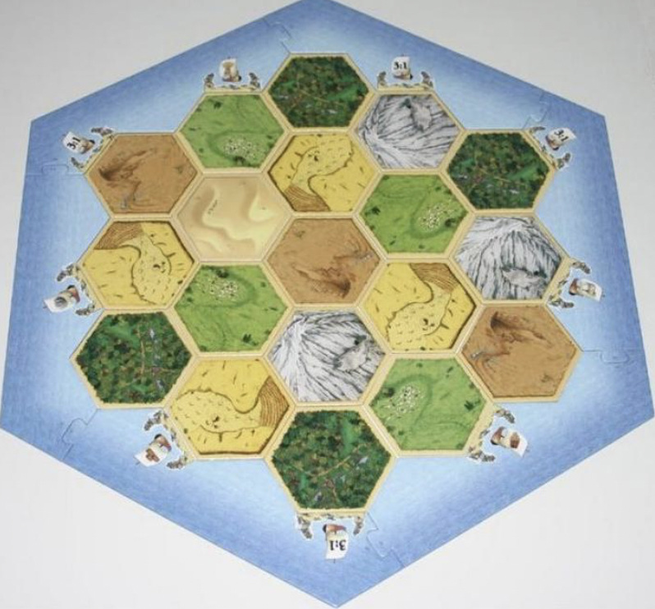
Pojem je lingvistický objekt
Víme, že se ne vždy shodneme na tom, co je “vozidlo”
Teorie polí - Wortfeldtheorie
Sémantické pole
Gunther Ipsen
Jost Trier (j&p)

Slide 13
Wortfelfdtheorie

Slide 14
Pražský lingvistický kroužek
Jazyk není statický!
Jádro není možné jasně oddělit od periferie
Koexistence jádra a periferie (nejen konceptuální) je univerzální charakteristikou jazyka

Slide 15
…a zpět k Wittgensteinovi
“rodinná podobnost”
HRA
Nesdílí jednu společnou definiční vlastnost
Nemá vnější hranice
Asymetrie významu
- šachy
- fotbal
- na schovávanou
- divadelní
- s autíčky
- na superhrdiny
- ruská ruleta
- LARP/larp
…

Slide 16
John Langshaw Austin
Asymetrie významu - dobré a špatné příklady kategorií
> implikace určité “centrality”

Slide 17
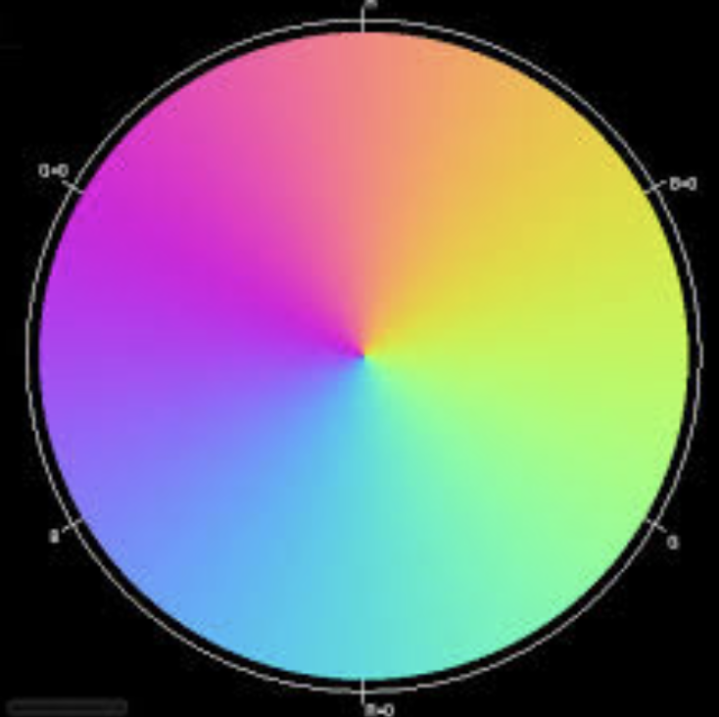
Lofti Zadeh: fuzzy množiny
= neostrá množina je množina prvků, jejichž příslušnost
k této množině je odstupňovaná
Gradace významu / centralita

Slide 18
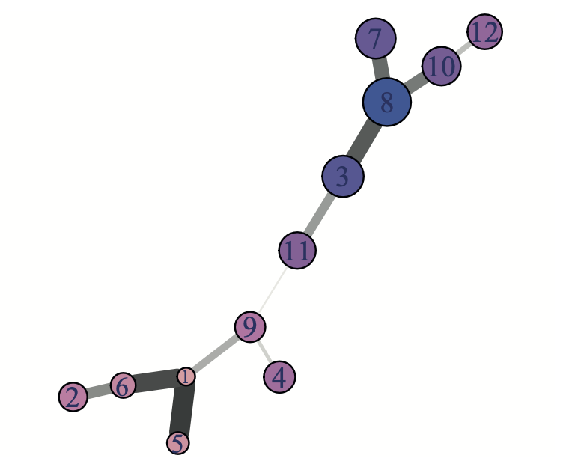
Teorie prototypu: Eleanor Rosch
Pojďme prokázat Wittgenteinovu rodinnou podobnost empiricky!
Pojem nemá žádnou definiční strukturu
Ideální prototyp x periferie (čím dále od prototypu, tím spíše prvek nepatří do kategorie X)

Slide 19
Centralita
Fuzzy boundaries
Metafora gravitačního pole
Membership gradient
Jádro <-> periferie

Slide 20
Sociální reprezentace (jako odpověď na všechno ☺ )
Lidé si “reprezentují” svět kolem nich (i ten, který fyzicky neexistuje) a tyto reprezentace jsou pak to, co zastává roli (nejčastěji) sociálních objektů
Serge Moscovici
Ivana Marková
Jean-Claude Abric (strukturální přístup)
Např. pojem gender

Slide 21
Jádro a periferie sociální reprezentace
Jádro -> normativní, stabilní, zajišťuje kontinuitu a porozumění
Periferie -> flexibilní, proměnlivá, umožňující vstup subjektivním představám

Slide 22
Q: No a co to má společného s právem? A: Všechno.
Právní pojem = jádro + neurčitá část
Phillip Heck (1914)
a) jádro (Begriffskern nebo Vorstellungskern), které je tvořeno jevy, které by pod daný pojem podřadil prakticky každý člen dané jazykové komunity; a
b) neurčitá část (Begriffshof nebo Vorstellungshof), jevy,které by pod daný pojem někteří zařadili, ale jiní už ne.

Slide 23
…a zpět k vozidlu
Hart a otevřená textura práva
…existují „oblasti, které mu­sí zůstat otevřené dotvoření ze strany soudů [...], které budou právo aplikovat s ohledem na konkrétní okolnosti [...], které se budou měnit případ od případu“ …
Pojmy mají svá jádra a polostín

Slide 24
Jenže jak zjistím, co je jádro?
…a tady filosofie končí, resp. to, co může nabídnout jsou teorie, které musí být dány výzkumníkům k empirickému ověření.

Slide 25
Příklad: Co je jádro pojmu “důstojnost soudce”?

Slide 26
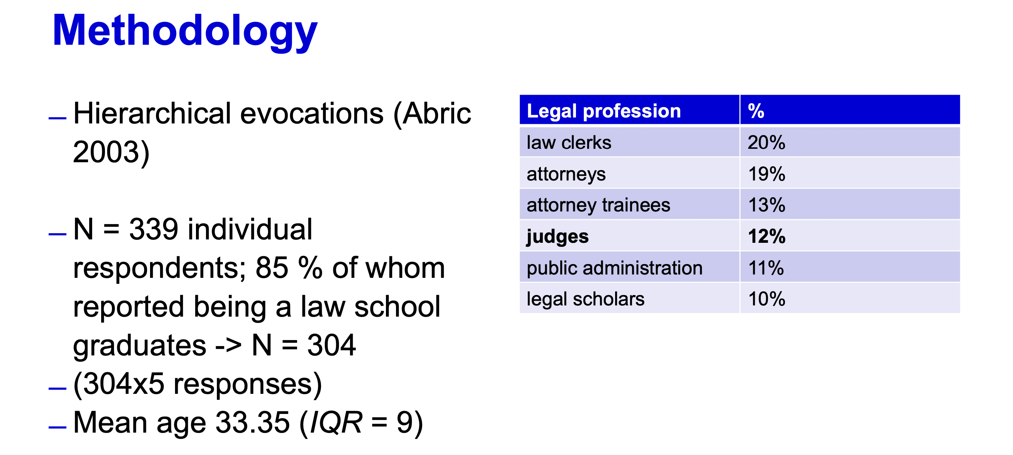
Jak jsme to zjišťovali?nity of a judge

Slide 27
Získané odpovědi jsme rozdělili do kategorií, tzv. témat

Slide 28
Osa X: Počet odpovědí v daném tématu Osa Y: Průměrná důležitost (1= nejdůležitější)

Slide 29
A co když spojíme téma kostým a téma performativní?

Slide 30
Jak odpovídali soudci?

